Slide 1
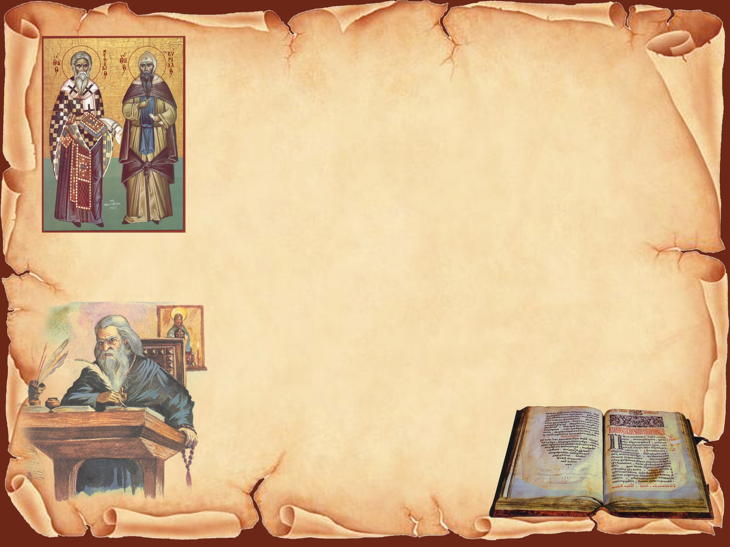
У каждого
своя встреча
с Богом

Slide 2





Slide 3
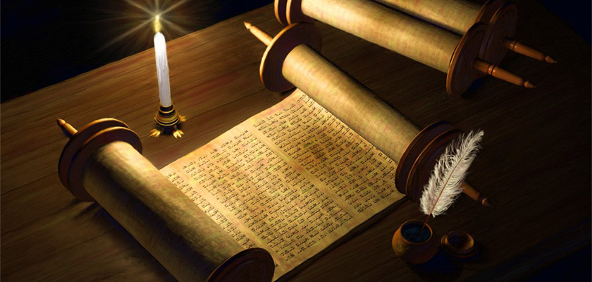

Slide 4
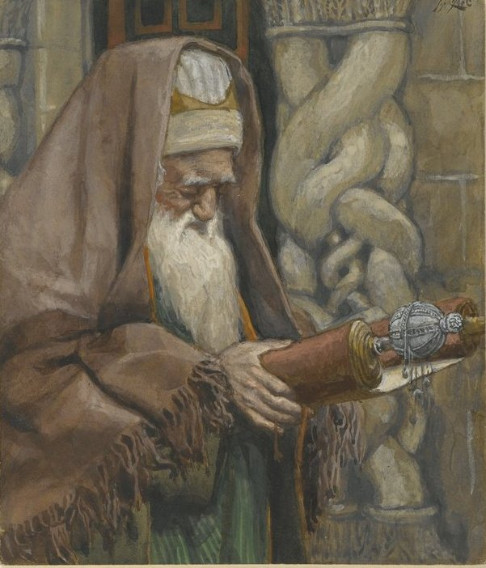

Slide 5
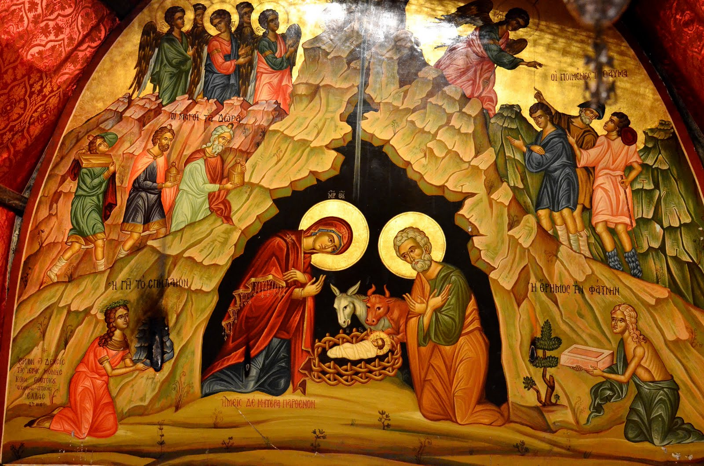

Slide 6
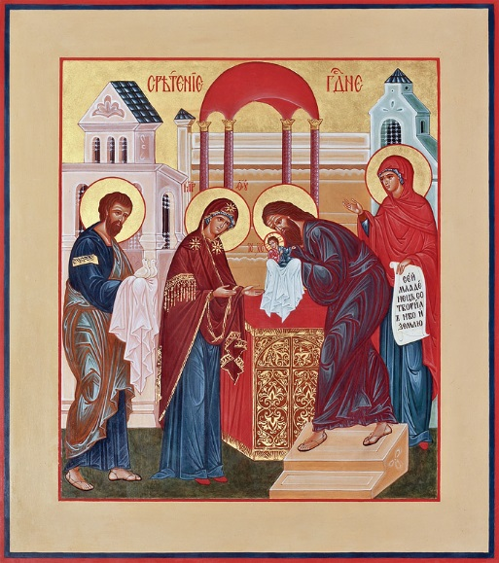
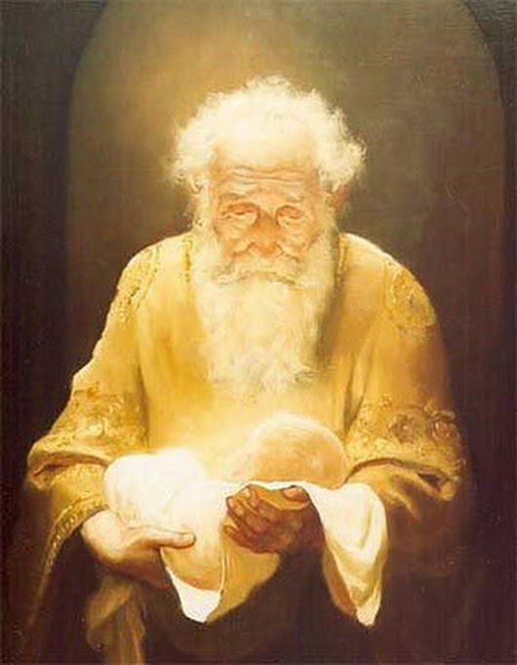

Slide 7
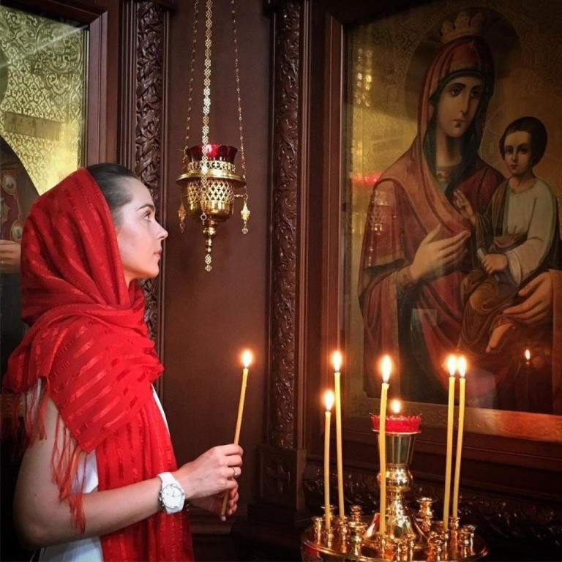
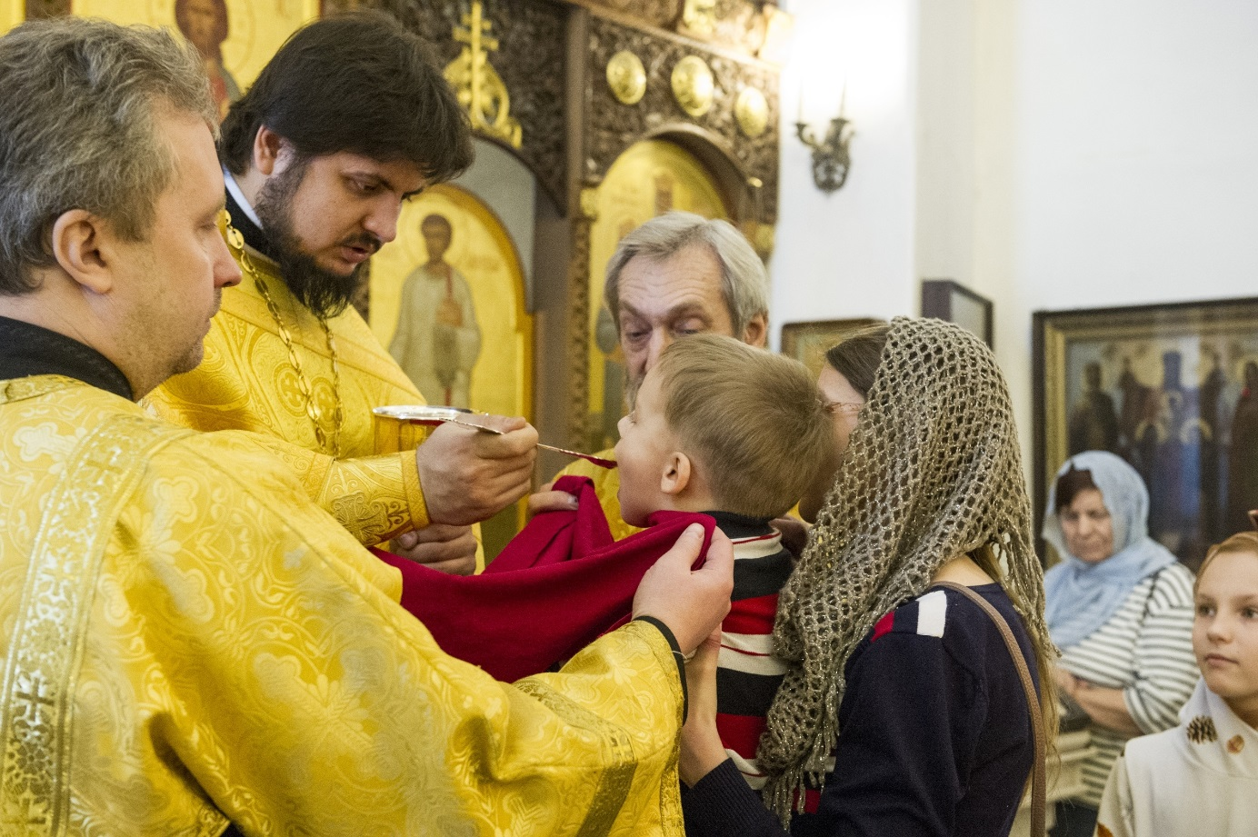

Slide 8

Источники изображений
http://subscribe.ru/group/obo-vsyom-ponemnogu/8553461/
http://www.k-istine.ru/orationem/orationem-210.htm
http://amenra.ru/?p=1259
http://fb.ru/article/154323/kak-poyavilas-kniga-kogda-poyavilas-pervaya-kniga

